Slide 1
图形用户界面程序设计
西安电子科技大学
孙聪
suncong@xidian.edu.cn

Slide 2
课程内容
高级语言程序设计概述
面向对象程序设计概念
Java语言基础
Java面向对象特性
Java高级特征
常用预定义类的使用
异常处理
输入输出
Java正则表达式
线程
GUI程序设计
Java网络程序设计

Slide 3
AWT与Swing
Java 2D API
利用Swing构建GUI的方法
容器结构及常用容器
布局管理器
GUI事件处理模型
Swing组件

Slide 4
图形用户界面（GUI）
图形用户界面（Graphics User Interface，简称GUI）：使用图形的方式，借助菜单、按钮等标准界面元素和鼠标操作，帮助用户方便地向计算机系统发出指令，启动操作，并将系统运行的结果同样以图形方式显示给用户

Slide 5
Java GUI的历史
JDK 1.0
  AWT(Abstract Window Toolkit)：可移植性差；非面向对象
JDK 1.1
  改进AWT，引入事件模型（面向对象的）
JDK 1.2
  从旧式AWT向新标准的转换：引入JFC（Swing、拖放操作等）

Slide 6
Java基础类库(JFC)
JFC(Java Foundation Classes) ：
  包括了开发GUI所需的组件和服务
JFC包括五部分API：
  AWT：包括了建立GUI的各种组件与事件处理机制
  Java 2D：二维图形图像显示
  Accessibility：高级访问工具
  Drag & Drop：实现与本地应用之间的拖放和数据交换
  Swing: 独立于平台的GUI构造框架

Slide 7
AWT vs. Swing
AWT
  API独立于平台
  具体实现包含本地代码，依赖操作系统的支持
    程序指定组件的位置和行为
    组件的创建和动作委托给运行平台，即JVM调用OS本地图形界面来完成
Swing
  API独立于平台
  完全由Java语言实现，具体实现也独立于平台
  全面替代了AWT的组件
  保留了AWT事件模型和事件处理机制

Slide 8
Swing的可替代选择
基于Flex编程系统的Flash
  强大的客户端环境（Flash Player:98%+）
开源的Eclipse标准工具包（Standard Widget Toolkit, SWT）类库
  类库尽可能多地使用本地组件，运行速度比Swing应用程序快

Slide 9
AWT与Swing
Java 2D API
利用Swing构建GUI的方法
容器结构及常用容器
布局管理器
GUI事件处理模型
Swing组件

Slide 10
Java 2D API是AWT包的组成部分
除了标准的GUI元素（组件、容器）外，还可根据用户需要设计一些自定义的GUI成份，例如绘制几何图形，使用标志图案等，通常起装饰美化作用，而不响应用户的动作，不具有交互功能
Java 2D API是AWT中用于加强图形、字体、图片处理能力的类库
Java 2D API中的常用类
  java.awt.Color
  java.awt.Font
  java.awt.Graphics
  java.awt.Graphics2D

Slide 11
Graphics类
所有图形上下文的抽象父类，这些图形上下文允许应用程序在各种设备上绘制图形
提供画各种图形的方法，包括线、圆、椭圆、矩形、多边形、图像、字符串等

Slide 12
Graphics类(例：TestGraphics.java)
接口方法 | 功能
public abstract void clipRect(int x, int y, int width, int height) | 指定的区域切分
public abstract void drawLine(int x1, int y1, int x2, int y2) | 使用当前颜色，在点(x1, y1) 和 (x2, y2) 之间画线
public abstract void drawOval(int x, int y, int width, int height) | 画椭圆
public abstract void fillOval(int x, int y, int width, int height) | 画实心椭圆
public abstract void drawPolygon(int[] xPoints, int[] yPoints, int nPoints) | 画x和y坐标定义的多边形
public void drawRect(int x, int y, int width, int height) | 画矩形
public abstract void fillRect(int x, int y, int width, int height) | 画实心矩形
public abstract void drawRoundRect(int x, int y, int width, int height, int arcWidth, int arcHeight) | 画圆角矩形
public abstract void drawString(String str, int x, int y) | 使用当前字体和颜色画字符串str
public abstract void setColor(Color c) | 设置图形上下文的当前颜色
public abstract void setPaintMode() | 设置画模式
public abstract boolean drawImage (Image img, int x, int y, ImageObserver observer) | 画特定图片，observer是接收图片信息的异步更新接口
public abstract void setFont(Font font) | 设置特定的font字体

Slide 13
Graphics2D类
Graphics类的子类
提供几何学、坐标变换、颜色管理以及文本排列等的更高级控制
是Java平台上渲染二维图形、文字及图片的基础类

Slide 14
Graphics2D类-绘制形状
接口方法 | 功能
public abstract void draw(Shape s) | 根据Graphics2D的环境设置，画出形状s，其中Shape接口包含的类如下表所示
public abstract void fill(Shape s) | 画实心形状s
类 | 描述
Line2D | 线
Rectangle2D | 矩形
RoundRectangle2D | 圆角矩形
Ellipse2D | 椭圆
GeneralPath | 几何路径

Slide 15
Graphics2D类-绘制形状
GeneralPath：一般的几何路径
常用方法 | 功能
public void lineTo(float x, float y) | 从当前坐标点到(x,y)坐标点画一条直线，将此点添加到路径上
public void moveTo(float x, float y) | 移动到坐标点(x,y)，在路径上添加此点
public void quadTo(float x1, float y1, float x2, float y2) | 以(x1,y1)为控制点，在当前坐标点和(x2,y2)之间插入二次曲线片断
public void curveTo(float x1, float y1, float x2, float y2, float x3, float y3) | 以(x1,y1)和(x2,y2)为控制点，在当前坐标点和(x3,y3)之间插入贝塞尔曲线片断

Slide 16
Graphics2D的环境设置
指设置画图的笔画和填充属性等，设置方法：
  例：GUI2D.java
接口方法 | 功能
public abstract void setStroke(Stroke s) | 设置笔画粗细。其中Stroke参数常用BasicStroke类实现，构造方法为public BasicStroke(float width)：创建实线笔画的宽度为width
public abstract void setPaint(Paint paint) | 设置填充属性。Paint参数可为java.awt.GradientPaint类或java.awt.TexturePaint类的实例。 GradientPaint类的常用构造方法为public GradientPaint(float x1, float y1, Color color1, float x2, float y2, Color color2, boolean cyclic)：从起始坐标点(x1,y1)到目标坐标点(x2,y2)之间从颜色color1到color2渐变，cyclic为true则循环渐变

Slide 17
Font类-指定字体
public Font(String name, int style, int size)
  通过指定的name、style和size创建字体实例
    Name：字体名，如“隶书”、“TimesRoman”等
    style：字体风格为粗体、斜体
    size：字号大小
  例：创建粗斜体风格的12磅的TimesRoman字体
    Font f = new Font("TimesRoman", Font.BOLD + Font.ITALIC, 12);

Slide 18
TextLayout类-绘制文本
文本布局类TextLayout，用于实现各种字体或段落文本的绘制
  例：GUIText.java
常用方法 | 功能
public TextLayout(String string, Font font, FontRenderContext frc) | 通过字符串string和字体font构造布局
public void draw(Graphics2D g2, float x, float y) | 将这个TextLayout对象画到Graphics2D对象g2上的x，y坐标处
public Rectangle2D getBounds() | 返回TextLayout对象的区域

Slide 19
Color类-指定颜色
使用Color对象的方法
  直接使用Color类提供的预定义的颜色静态常量
    如红色Color.red、橙色Color.orange等
  使用RGB颜色模式进行定义
    RGB颜色模式是指使用三种基色：红、绿、蓝，通过三种颜色的调整得出其它各种颜色，这三种基色的值范围为0～255。
    例如定义橙色：Color c = new Color(255,200,0);

Slide 20
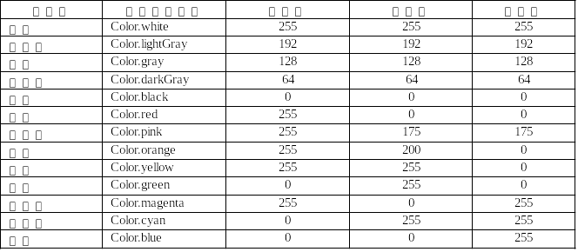
常用颜色的RGB值及对应的预定义静态常量

Slide 21
构造有一定透明度的颜色
public Color(int red, int green, int blue, int alpha)
  前三个分量即RGB颜色模式中的参数
  alpha分量为透明的程度（0 <= alpha <= 255）
    alpha = 255 //完全不透明，正常显示
    alpha = 0 //完全透明，前三个分量不起作用
例：UseColor.java

Slide 22
使用Graphics类进行图形绘制，要求绘制深蓝色矩形和红色椭圆形，然后分别进行填充
使用Graphics2D类绘制粉红色到蓝色的渐变，填充到圆角矩形、多边形，笔画宽度为10
绘制文本“欢迎来到Java世界”，其中“欢迎来到”为蓝色显示，而“Java世界”为橙色显示，文本用矩形框起来，底色为黄色
画一个三角形区域，然后用图片进行填充

Slide 23
AWT与Swing
Java 2D API
利用Swing构建GUI的方法
容器结构及常用容器
布局管理器
GUI事件处理模型
Swing组件

Slide 24
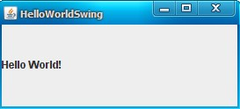
示例(HelloWorldSwing.java)
import javax.swing.*;
import java.awt.event.*;
public class HelloWorldSwing {
public static void main(String[] args) {
JFrame frame = new JFrame("HelloWorldSwing");
final JLabel label = new JLabel("Hello World!");
frame.getContentPane().add(label);
frame.setDefaultCloseOperation(JFrame.EXIT_ON_CLOSE);
frame.setSize(200,70);
frame.setVisible(true);
}
}

Slide 25
基于Swing的GUI设计步骤
import相关的包
选择GUI外观风格L&F
创建并设置窗口容器
创建与添加Swing组件
显示顶层容器

Slide 26
import相关的包
GUI相关的类主要包含在以下包中：
  import java.awt.*;
  import javax.swing.*;
  import java.awt.event.*;

Slide 27
选择GUI外观风格L&F(不是必须的)
使用UIManager.setLookAndFeel()进行设置
L&F设置应是main方法要执行的第一个操作
参数 | L&F
UIManager.getCrossPlatformLookAndFeelClassName() | 跨平台的Java L&F
UIManager.getSystemLookAndFeelClassName() | 当前运行平台的L&F
“com.sun.java.swing.plaf.windows.WindowsLookAndFeel” | Windows L&F

Slide 28
基于Swing的GUI设计步骤
import相关的包
选择GUI外观风格L&F
创建并设置窗口容器
  容器结构及常用容器
  布局管理器
创建与添加Swing组件
  事件处理
  Swing组件
显示顶层容器

Slide 29
AWT与Swing
Java 2D API
利用Swing构建GUI的方法
容器结构及常用容器
布局管理器
GUI事件处理模型
Swing组件

Slide 30
Swing GUI容器的结构
Swing GUI由顶层容器-中间容器-基本组件构成
  至少有一个顶层容器，提供所包含组件所需的绘制与事件处理功能；通常顶层容器是JFrame，JDialog或JApplet的实例
  中间容器由通用容器构成，主要为了化简组件的布局；常用中间容器是JPanel， JScrollPane，JTabbedPan等的实例
  基本组件是直接向用户展示信息或获取用户输入的组件

Slide 31
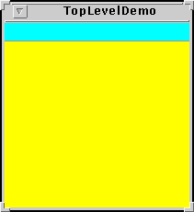
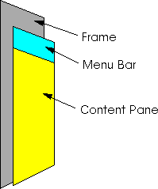
顶层容器
顶层容器包括一个内容面板（Content Pane），该面板中直接或间接包含了该容器中的组件
顶层容器中还可增加一个菜单条，该菜单条在顶层容器之中，但在内容面板之外
JFrame
Content Pane
Menu Bar

Slide 32
顶层容器
Swing组件通常不直接添加到顶层容器中，应添加到顶层容器的内容面板上
  一般建立一个中间容器（如JPanel），存放所有要放在该内容面板上的组件
  然后将该中间容器放在顶层容器的内容面板中（或者将该中间容器设置为顶层容器的内容面板）
JFrame
Content Pane
Menu Bar
JPanel
JLabel

Slide 33
JFrame
最常用的顶层容器，一般作为应用程序主窗口
构造方法
  JFrame();
  JFrame(String title);
显示初始创建的JFrame
  setVisible(true);
设置单击关闭窗口按钮操作
  public void setDefaultCloseOperation(int op);
op | 含义
WindowConstants.DO_NOTHING_ON_CLOSE | 不做任何动作
WindowConstants.HIDE_ON_CLOSE | 隐藏窗口
WindowConstants.DISPOSE_ON_CLOSE | 关闭窗口，释放资源
JFrame.EXIT_ON_CLOSE | 退出应用系统

Slide 34
对JFrame添加组件的两种方式
用getContentPane()方法获得JFrame的内容面板，再用add()方法向其中加入组件
  frame.getContentPane().add(new JLabel(“Hello”));
建立一个中间容器（JPanel或JDesktopPane），将组件添加到中间容器中，再用setContentPane()方法将该容器设置为JFrame的内容面板
  JPanel contentPane = new JPanel();
  JButton b =new JButton(“确定”);
  contentPane.add(b);
  …
  frame.setContentPane(contentPane);

Slide 35
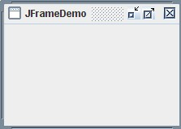
/*创建一个带有空JLabel的JFrame*/
public class JFrameDemo {
public static void main(String s[]) {
// 指定使用当前的Look&Feel装饰窗口，必须在创建窗口前设定
JFrame.setDefaultLookAndFeelDecorated(true);
// 创建并设定关闭窗口操作
JFrame frame = new JFrame("JFrameDemo");
frame.setDefaultCloseOperation(JFrame.EXIT_ON_CLOSE);
// 创建一个JLable并加到窗口中
JLabel emptyLabel = new JLabel("");
emptyLabel.setPreferredSize(new Dimension(175, 100));
frame.getContentPane().add(emptyLabel, BorderLayout.CENTER);
// 显示窗口
frame.pack();
frame.setVisible(true);
}
}

Slide 36
通用容器JPanel
存放轻型组件的通用容器
可作为顶层容器的内容面板使用
默认情况下是透明的，可使用setOpaque()方法进行设置

Slide 37
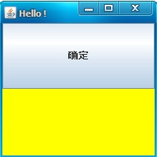
public class FrameWithPanel extends JFrame {
public static void main(String args[]) {
FrameWithPanel fr = new FrameWithPanel("Hello !");
fr.setSize(200, 200);
fr.setDefaultCloseOperation(JFrame.EXIT_ON_CLOSE);
JPanel pan = new JPanel(); /* 创建JPanel的实例 */
pan.setBackground(Color.yellow);
pan.setLayout(new GridLayout(2, 1));
pan.add(new JButton("确定"));
fr.setContentPane(pan);
fr.setVisible(true);
}
public FrameWithPanel(String str) {
super(str);
}
}

Slide 38
AWT与Swing
Java 2D API
利用Swing构建GUI的方法
容器结构及常用容器
布局管理器
GUI事件处理模型
Swing组件

Slide 39
布局管理器
布局管理器负责管理容器内的组件，确定
  容器的布局策略及容器内组件的排列顺序
  组件大小和位置
  当窗口移动或调整大小后组件如何变化
每个容器都有一个默认的布局管理器，该布局管理器可通过setLayout()来改变

Slide 40
布局管理器的种类
FlowLayout：流式布局管理器
BorderLayout：边界布局管理器
GridLayout：网格布局管理器
CardLayout：卡片布局管理器
GridBagLayout：网格包布局管理器
BoxLayout：箱式布局管理器

Slide 41
FlowLayout
JPanel的默认布局管理器
容器内的组件从左到右，从上到下逐行摆放
构造方法
  FlowLayout()
    组件居中对齐，组件间水平垂直间距5个像素
  FlowLayout(int align)
    组件按align对齐，组件间水平和垂直间距为5个像素，align取值为FlowLayout.LEFT, FlowLayout.RIGHT, FlowLayout.CENTER
  FlowLayout(int align, int hgap, int vgap)
    组件按align对齐，组件间水平间距为hgap，垂直间距为vgap

Slide 42

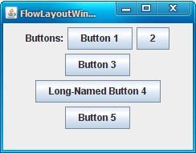
/* FlowLayout示例 */
public class FlowLayoutWindow extends JFrame {
public FlowLayoutWindow() {
setLayout(new FlowLayout());
add(new JLabel("Buttons:"));
add(new JButton("Button 1"));
add(new JButton("2"));
add(new JButton("Button 3"));
add(new JButton("Long-Named Button 4"));
add(new JButton("Button 5"));
}
public static void main(String args[]) {
FlowLayoutWindow window = new FlowLayoutWindow();
window.setDefaultCloseOperation(JFrame.EXIT_ON_CLOSE);
window.setTitle("FlowLayoutWindow Application");
window.pack();// 窗口大小设置为适合组件最佳尺寸与布局所需的空间
window.setVisible(true);
}
}

Slide 43
BorderLayout
JFrame, JDialog和JWindow的默认布局管理器
将容器分为5个区：East，West，South，North，Center
当用户改变容器窗口大小时，各组件的相对位置不变，但组件的大小改变
Center
North
West
East
South

Slide 44
BorderLayout
构造方法
  BorderLayout()：组件间没有水平和垂直间隙
  BorderLayout(int hgap, int vgap)：指定组件间的水平间隙(hgap)和垂直间隙(vgap)
向容器中加入组件时，要指定摆放的位置，否则组件将不能显示。两个add方法：
  Public Component add(Component comp, String name)
  Public void add(Component comp, Object constraints)
  例：BorderLayoutWindow.java

Slide 45
GridLayout
把容器分成n行m列同样大小的网格单元
每个网格单元可容纳一个组件，且此组件将充满网格单元
组件按照从左到右，从上到下的顺序填充
构造方法
  GridLayout()：1×1网格
  GridLayout(int rows, int cols)：rows×cols网格
  GridLayout(int rows, int cols, int hgap, int vgap)： rows×cols网格，并指定水平和垂直间距。rows或cols取0表示行(列)数可以为任意
  例：GridLayoutWindow.java

Slide 46
CardLayout
多个组件共享一个显示空间
这些组件像一系列卡片一样叠放，同一时刻只有最上面的组件可见
构造方法
  CardLayout()：组件与左右、上下边界之间无间隙
  CardLayout(int hgap, int vgap)：组件与左右边界之间间隙为hgap，与上下边界之间间隙为vgap

Slide 47
CardLayout
常用方法
  public void addLayoutComponent(Component comp, Object constraints)：将指定组件comp加入CardLayout，并将其与constraints所指定的名称字符串相关联
  public void first (Container parent)：显示第一张卡片
  public void next (Container parent)：显示下一张卡片(如果当前是最后一张，则显示第一张)
  public void previous(Container parent)：显示前一张卡片
  public void last (Container parent)：显示最后一张卡片
  public void show (Container parent, String name)：显示指定名称的组件
  例：CardLayoutWindow.java

Slide 48
GridBagLayout
最灵活、最复杂的布局管理器
所管理的每个组件都与一个GridBagConstraints类的对象相关
这个约束对象指定了组件的显示区域在网格中的位置，以及在其显示区域中应如何摆放组件
还要考虑每个组件的最小和首选尺寸，以确定组件的大小

Slide 49
GridBagLayout
GridBagConstraints对象的定制是通过设置一个或者多个GridBagConstraints的变量来实现的
  gridx，gridy：组件左上角在网格中的行与列
  gridwidth，gridheight：组件显示区域所占列数与行数
  fill：组件填充网格的方式
  ipadx，ipady：组件显示区域的内部填充
  insets：组件显示区域的外部填充
  anchor：组件在显示区域的摆放位置
  weightx，weighty：容器大小改变时，增加或减少的空间如何在组件间进行分配
  例：GridBagLayoutWindow.java

Slide 50
BoxLayout
将组件垂直摆放在一列或水平摆放在一行中
  具体由BoxLayout.X_AXIS和BoxLayout.Y_AXIS指定
  例：BoxLayoutWindow.java
无布局管理器：当处理手工绘制图形时，需要自己设置图形的位置，因而不需要使用系统提供的布局管理器
  setLayout(null)
  需使用setLocation()，setSize()，setBounds()等方法设置组件大小和位置（会导致平台相关，不建议使用）

Slide 51
AWT与Swing
Java 2D API
利用Swing构建GUI的方法
容器结构及常用容器
布局管理器
GUI事件处理模型
Swing组件

Slide 52
事件处理模型
GUI事件处理模型：程序在获得事件后对事件进行处理和响应的结构和机制
Swing GUI的事件处理模型与AWT一致
事件处理的一般过程
  用户利用鼠标或键盘进行界面操作
  监测GUI的操作系统将所发生的事件传送给GUI应用程序
  应用程序根据事件类型做出相应的反应

Slide 53
事件处理模型中的3类对象
事件
  用户执行界面操作（如敲键盘、拖动/单击鼠标）时产生的对象
  事件对象用以描述“发生了什么事情”，系统根据用户的操作构造出相应事件类的对象
事件源
  产生事件的组件。如在一个Button上单击鼠标时，将产生一个ActionEvent类型的事件，该Button即事件源
事件监听器
  包含事件处理方法的对象，该对象所属类实现了特定的监听器接口，所实现的方法接收事件对象，对其进行解释，并做出相应的处理
鼠标单击按扭
ActionEvent事件

Slide 54
委托模型(delegation model)
定义监听器类
  声明监听器类
    public class MyClass implements ActionListener{ … }
    MyClass将成为处理ActionEvent事件的监听器类，它的对象可作为Button等组件的事件监听器
  实现监听器接口，即在监听器类中实现监听器接口中所有的方法
    public class MyClass implements ActionListener{
    public void actionPerformed(ActionEvent e){
    … //响应某个动作的代码 }
    }

Slide 55
委托模型(delegation model)
注册监听器
  通过调用组件的addXXXListener()方法，在组件上将监听器类的实例注册为监听器，如
    someComponent.addXXXListener(new Myclass());

Slide 56


委托模型(delegation model)
ActionEvent事件
ActionListener接口
public void actionPerformed(ActionEvent e)
实现接口
监听器类
实例化
监听器
对象
Button.addActionListener( )
为该按扭指定监听器

Slide 57
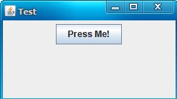
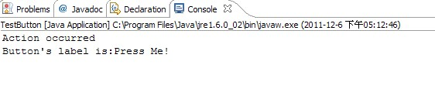
/* 委托式的事件处理机制的实现实例（单击按钮事件响应） */
public class TestButton {
public static void main(String args[]) {
JFrame f = new JFrame("Test");
f.setSize(200, 100);
f.setLayout(new FlowLayout(FlowLayout.CENTER));
f.setDefaultCloseOperation(JFrame.EXIT_ON_CLOSE);
JButton b = new JButton("Press Me!");
b.addActionListener(new ButtonHandler()); // 注册点击鼠标事件监听器
f.add(b);
f.setVisible(true);
}
}
// 定义ActionEvent监听器类
class ButtonHandler implements ActionListener {
public void actionPerformed(ActionEvent e) {
System.out.println("Action occurred");
System.out.println("Button's label is:" + e.getActionCommand());
}
}

Slide 58
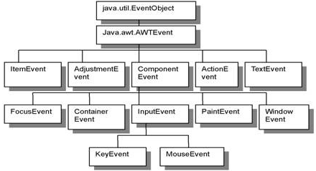
事件类与监听器接口
事件类层次结构

Slide 59
监听器接口及其方法(部分)
Event类型 | 接口名 | 适配器名 | 方法
Window | WindowListener | WindowAdapter | void windowClosing (WindowEvent e) void windowOpening (WindowEvent e) void windowActivated (WindowEvent e) void windowDeactivated (WindowEvent e) void windowClosed (WindowEvent e) void windowIconified (WindowEvent e) void windowDeiconified (WindowEvent e)
Action | ActionListener |  | void actionPerformed (ActionEvent e )
Item | ItemListener |  | void itemStateChanged (ItemEvent e)
Mouse Motion | MouseMotionListener | MouseMotionAdapter | void mouseDragged (MouseEvent e) void mouseMoved (MouseEvent e)
Mouse Button | MouseListener | MouseAdapter | void mousePressed (MouseEvent e) void mouseReleased (MouseEvent e) void mouseEntered (MouseEvent e) void mouseExited (MouseEvent e) void mouseClicked (MouseEvent e)
Key | KeyListener | KeyAdapter | void keyPressed (KeyEvent e) void keyReleased (KeyEvent e) void keyTyped (KeyEvent e)
Focus | FocusListener | FocusAdapter | void focusGained (FocusEvent e) void focusLost (FocusEvent e)
Component | ComponentListener | Component Adapter | void componentMoved (ComponentEvent e) void componentResized (ComponentEvent e) void componentHidden (ComponentEvent e) void componentShown (ComponentEvent e)

Slide 60
事件类包
Swing中新增的事件及其监听器接口
  Swing仍使用AWT的基于监听器的事件处理机制，故Swing中基本的事件处理需使用java.awt.event包中的类
  另外，javax.swing.event包中也增加了一些新的事件及其监听器接口
  Swing组件及其对应的监听器接口(表8-2)

Slide 61
事件适配器
一些监听器接口（如MouseListener和WindowsListener）包含多个方法，定义监听器类时，这些方法均须实现
但实际上，可能仅使用这些方法中的部分方法，实现那些不使用的方法给程序开发者带来很大不便
为此，对于那些包含两个以上方法声明的监听器接口，提供事件适配器类，这些适配器实现了相应的监听器接口，但所有方法体均为空
用户自定义监听器类继承适配器类，这时只需重写那些使用到的方法
  例：MouseClickListener监听器类只响应用户单击鼠标操作
  public class MouseClickListener extends MouseAdapter{
  public void mouseClicked(MouseEvent e) { … } }

Slide 62
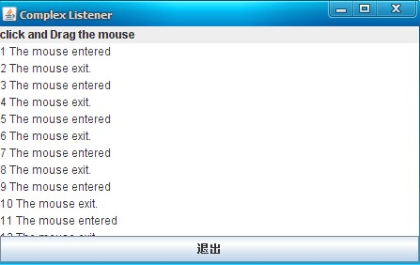
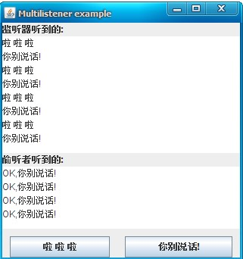
事件处理示例
事件处理示例
  监听多种事件的监听器：ComplexListener.java
  多监听器示例：MultiListener.java

Slide 63
AWT与Swing
Java 2D API
利用Swing构建GUI的方法
容器结构及常用容器
布局管理器
GUI事件处理模型
Swing组件

Slide 64
Swing组件的分类
顶层容器
  主要包括JFrame, JApplet, JDialog等
通用容器：中间层容器
  包括JPanel, JScrollPane, JSplitPane, JToolBar等
特殊容器：在GUI中起特殊作用的中间层容器
  包括JIternalFrame, JLayeredPane, JRootPane等
基本控制组件：用于接收用户输入，能够显示简单的状态
  包括JButton, JComboBox, JList, JMemu, JSlider, JTestField等
不可编辑的信息显示组件
  包括JLabel, JProgressBar等
可编辑的信息显示组件：显示可被用户编辑修改的格式化信息
  包括JTable, JFileChooser, JTree等

Slide 65
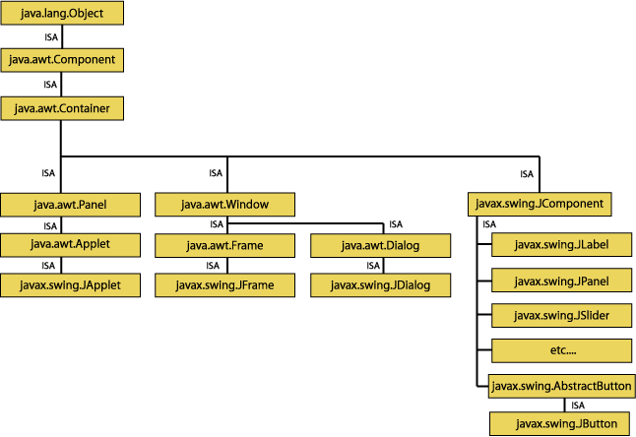
JComponent组件
Swing组件中，除了顶层容器组件，所有以J开头的组件都是JComponent类的子类
JComponent是java.awt.Container类的子类

Slide 66
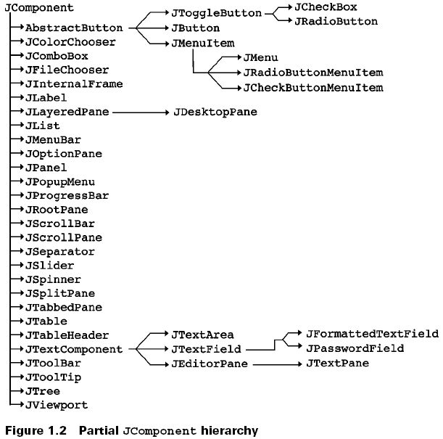

Slide 67
JComponent组件
提供了Swing组件需要的一般功能和方法
  组件提示信息
  组件边框设置
  可设置L&F
  支持布局
  支持高级访问方式
  支持拖放
  支持双缓冲
  支持键盘上的键与组件的绑定

Slide 68
对话框类
Swing中支持对话框的类包括
  JOptionPane（简单标准的对话框）
  ProgressMonitor（显示操作进程的对话框）
  JColorChooser（标准对话框）
  JFileChooser（标准对话框）
  JDialog（可制定对话框）
对话框对窗口的依赖性
  对话框随着窗口的关闭而关闭，随着窗口的最小化而隐藏，随着窗口的复原而再次显示

Slide 69
对话框类
对话框可以是模式的或者非模式的
  模式化对话框在显示时将阻塞用户对所有其他窗口的操作，如JOptionPane
  非模式化的对话框在显示时不阻塞用户对其他窗口的操作，如JDialog

Slide 70
JOptionPane
JOptionPane类所显示对话框的一般结构：
支持标准对话框布局，可指定对话框标题、对话框中的图标和文本，并可自定义按钮文本
可使用图标包括自定义的图标和4种标准图标：提问、信息显示、警告和错误
提供了showXXXDialog()方法，用于显示各种简单的模式对话框，包括确认对话框、输入对话框、消息对话框和选项对话框
图标
信息
信息输入
选项按钮

Slide 71
showXXXDialog()方法
showConfirmDialog()
  确认对话框，询问确认信息，如yes，no，cancel
showInputDialog()
  输入对话框，提示用户输入信息
showMessageDialog()
  消息对话框，告诉用户发生了某件事情
showOptionDialog()
  选项对话框，是上述3个方法的综合

Slide 72
showXXXDialog()方法的参数
Component parentComponent
  定义对话框所依赖的窗口
  该参数为null时使用默认的窗口，且对话框将在屏幕中央显示
Object message
  该参数指定了对话框中要显示的内容。一般为一个字符串
String title
  指定对话框的标题
Int optionType
  指定对话框底部要出现的一组按钮。从下列标准值中选取：
    DEFAULT_OPTION
    YES_NO_OPTION
    YES_NO_CANCEL_OPTION
    OK_CANCEL_OPITION

Slide 73
showXXXDialog()方法的参数
int messageType
  指定信息显示的风格，可以从下列值中选择：
    PLAIN_MESSAGE(无图标)
    ERROR_MESSAGE
    INFORMATION_MESSAGE
    WARNING_MESSAGE
    QUESTION_MESSAGE
Icon icon
  指定对话框中显示的图标。该参数的默认值是由messageType参数所指定的值
Object[] options
  是对话框底部按钮更详细的描述。一般是一个字符串数组
Object initialValue
  指定要选取项的默认输入值

Slide 74
ShowMessageDialog
显示一段提示性信息
  //带有信息图标，标题为“消息”的对话框
  JOptionPane.showMessageDialog(this,“Eggs aren’t supposed to be green.”)
  //带有警告图标的对话框
  JOptionPane.showMessageDialog(this,“Eggs aren’t supposed to be green.”,Warning, JOptionPane.WARNING_MESSAGE)
  例：TestJOptionPane.java的Listener1

Slide 75
showOptionDialog
选项对话框的返回值是用户所单击的按钮在Options数组中的序号
  //定义按钮上的文本
  Object[] options={“Yes, please”, “No thanks”, “No eggs, no ham!”}
  int n=JOptionPane.showOptionDialog (frame, “Would you like some green eggs to go”+ “with that ham?”, “A Silly Question”, JOptionPane.YES_NO_CANCEL_OPTION, JOptionPane.QUESTION_MESSAGE, null, options, options[2]);
  例：TestJOptionPane.java的Listener2

Slide 76
showInputDialog
showInputDialog()方法有多种格式，它们都是保留message参数而省略了其他不同参数而构成的
  Object[] possibleValue={“First”, “Second”, “Third”};
  Object selectedValue = JOptionPane.showInputDialog (null, “ Choose one”, “Input”, JOptionPane.INFORMATION_MESSAGE, null, possibleVaule[0]);
  String inputValue = JOptionPane.showInputDialog(“Please input a value”);
  例：TestJOptionPane.java的Listener3

Slide 77
showConfirmDialog
用来显示一个确认对话框
  JOptionPane.showConfirmDialog (null, “choose one”, “choose one”, JOptionPane.YES_NO_OPTION);
  例：TestJOptionPane.java的Listener4
更多例子：ExampleSwing/DialogDemo.java

Slide 78
通用容器
具有广泛用途的普通中间层容器，包括
  JPanel（已介绍过）
  JScrollPane
  JSplitPane
  JTabbedPane
  JToolBar

Slide 79
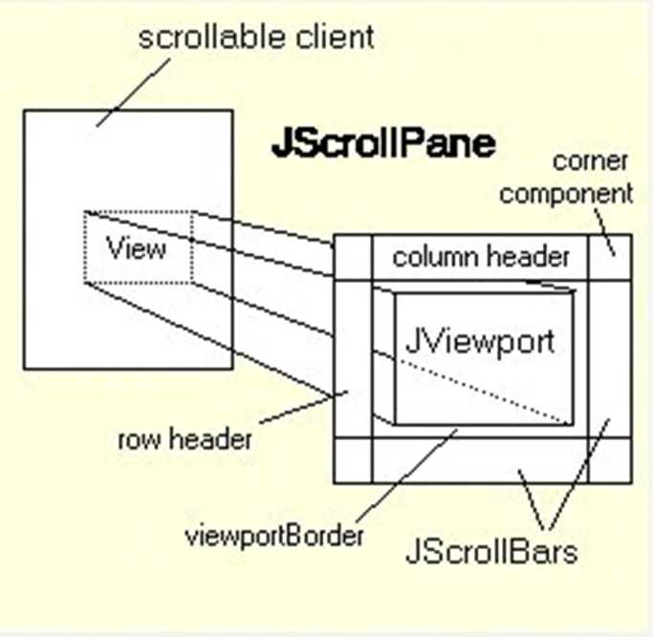
JScrollPane
为Swing组件提供可滚动的视图，它由以下部件组成：
  视口
  垂直和水平滚动条（可选）
  行和列的头部（可选）
  可滚动的客户组件

Slide 80
JScrollPane
构造方法
  Public JScrollPane(Component view, int vsbPolicy, int hsbPolicy)
    view：客户组件
    vsbPolicy和hsbPolicy：垂直和水平滚动条的显示策略，从以下值中选取：
      JScrollPane.VERTICAL_SCROLLBAR_AS_NEEDED
      JScrollPane.VERTICAL_SCROLLBAR_NEVER
      JScrollPane.VERTICAL_SCROLLBAR_ALWAYS
  例：TestJScrollPane.java

Slide 81
JSplitPane
可显示（水平或垂直摆放的）两个组件
可通过操作JSplitPane中间的分隔条，调整两个组件所占空间的大小
构造方法
  JSplitPane(int newOrientation, Component newLeftComponent, Component newRightComponent)
    newOrientation：分割的方向，可选值：
      JSplitPane.HORIZONTAL_SPLIT
      JSplitPane.VERTICAL_SPLIT
    newLeftComponent：位于JSplitPane左边或上边区域的组件
    newRightCcomponent：位于JSplitPane右边或下边区域的组件

Slide 82
JSplitPane
创建带有两个滚动面板的分割面板
  splitPane=new JSplitPane(JSplitPane.HORIZONTAL_SPLIT, listScrollPane, pictureScrollPane);
设置每个分面板的快速扩展按钮
  splitPane.setOneTouchExpandable(true);
设置分隔条的位置
  splitPane.setDividerLocation(150);
指定滚动面板中两个组件的最小尺寸
  Dimension minimumSize =new Dimension(100,50);
  listScrollPane.setMinimumSize(minimumSize);
  pictureScrollPane.setMinimumSize(minimumSize);
  ExampleSwing/SplitPaneDemo.java

Slide 83
JTabbedPane
实现多个组件共享同一个屏幕显示空间，用户通过选取每个组件所对应的标签来选择并操作组件

Slide 84
JTabbedPane
构造方法
  JTabbedPane();
  JTabbedPane(int tabPlacement);
  JTabbedPane(int tabPlacement, int tabLayoutPolicy);
    tabPlacement：组件标签的位置，可取值：
      JTabbedPane.TOP(默认)
      JTabbedPane.BOTTOM
      JTabbedPane.LEFT
      JTabbedPane.RIGHT
    tabLayoutPolicy：标签的布局策略。当多个标签充满JTabbedPane窗口时，采用此策略。可取值：
      WRAP_TAB_LAYOUT
      SCROLL_TAB_LAYOUT

Slide 85
JTabbedPane
向JTabbedPane中添加带有标签的组件
  void addTab(String title, Icon icon, Component component, String tip)
  void addTab(String title, Icon icon, Component component)
  void addTab(String title, Component component)
    title：标签上的文字
    icon：标签上的图标
    component：选择该标签时要显示的组件
    tip：标签的提示信息
  例：ExampleSwing/TabbedPaneDemo.java

Slide 86
JToolBar
将组件以一行或一列显示，以提供常用功能的快捷访问方式
常用方法
  Component add(Component comp);
    添加组件
  void addSeparator();
    在工具条后面添加一个默认大小的分隔符
  void setFloatable(Boolean b);
    设置工具条是否能够被移动

Slide 87
JToolBar
创建工具条
  JToolBar toolBar = new JToolBar();
创建并添加第一个按钮
  JButton button=new JButton(new ImageIcon(“left.gif”));
  button.setToolTipText(“This is the left button”);
  button.addActionListener(new ActionListener(){
  public void actionPerformed(ActionEven e){
  displayResult(“Action for first button”);
  } } );
  toolBar.add(button);
  例：ExampleSwing/ToolBarDemo.java

Slide 88
特殊容器
在GUI中起特殊作用的中间层容器，包括
  JIternalFrame
  JLayeredPane
  JRootPane

Slide 89
JIternalFrame
在一个JFrame窗口之中显示的窗口
设置内部窗口时要遵循的原则
  必须设置内部窗口的大小
  应设置内部窗口在主窗口中的位置
  内部窗口的组件要放在该窗口的内容面板中
  内部窗口必须添加到一个容器（通常是JFrame）中
  为显示内部窗口，需调用它的show()或setVisible()方法
  内部窗口将产生InternalFrameEvent而非WindowEvent
  例：ExampleSwing/InternalFrameDemo.java

Slide 90
JLayeredPane
提供了定位所容纳容器的第三维坐标——深度
两种分层面板：JLayeredPane和JDesktopPane
  JDesktopPane是JLayeredPane的子类
向其中添加组件时，用一个整数指定其深度，深度较大的组件更靠上
add(Component c, Integer Layer, int position)
  添加组件，需说明将其加入哪一层及在该层中的位置
moveToFront()、movetoBack()、setPosition()
  调整组件在其层次中的位置
setLayer()
  改变组件所在面板的层次
  例：ExampleSwing/LayeredPaneDemo.java

Slide 91
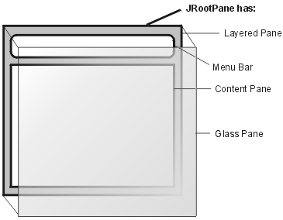
JRootPane
一般不在程序中显式创建。当创建内部窗口或任一顶层容器对象时，将得到一个JRootPane对象
根面板包括
  玻璃面板
  内容面板
  分层面板
  可选菜单条
可以用getXXXPane()和setXXXPane()方法获取和设置根面板中的各种面板

Slide 92
常用基本组件
按钮类组件
文本类组件
标签
列表
表格
树
选择框
文件选择器

Slide 93
按钮类组件
包括由AbstractButton 派生出的
  JButton
  JCheckBox
  JRadioButton
  JMenuItem
  JCheckBoxMenuItem
具有以下共同特征
  可以既显示文字又显示图像
  可以定义快捷键
  组件失效时，当前L&F会自动将组件的外观更新为失效状态

Slide 94
JButton的使用
  ImageIcon leftButtonIcon = new ImageIcon(“right.gif”);
  …
  //创建左边的按钮
  b1= new JButton(“Disable middle button”, leftButtonIcon);
  b1.setVerticalTextPosition(AbstractButton.CENTER);
  b1.setHorizontalTextPosition(AbstractButton.LEADING);
  b1.setMnemonic(KeyEvent.VK_D);
  b1.setActionCommand(“disable”);
  例：ExampleSwing/ButtonDemo.java

Slide 95
JCheckBox（复选框）的使用
  chinButton=new JCheckBox(“Chin”);
  chinButton.setMnemonic(keyEvent.VK_C);
  chinButton.setSelected(true);
  …
  glassButton=new JCheckBox(“Glasses”);
  glassButton.setMnemonic(keyEvent.VK_G);
  glassButton.setSelected(true);
  …
  例：ExampleSwing/CheckBoxDemo.java

Slide 96
JRadioButton的使用
  JRadioButton birdButton =new JRadioButton(birdstring);
  birdButton.setMnemonic(KeyEvent.VK_B);
  birdButton.setActionCommand(birdstring);
  birdButton.setSelected(true);
  …
  //将按钮组成单选按钮
  ButtonGroup group=new ButtonGroup();
  group.add(birdButton);
  //注册单选按钮的事件监听器
  birdButton.addActionListener(this);
  …
  例：ExampleSwing/RadioButtonDemo.java

Slide 97
文本类组件
Swing提供了5个文本组件
  JTextField
  JPasswordField
  JTextArea
  JEditorPane
  JTextPane

Slide 98
文本类组件
JTextField
final String textFieldString=“JTextField”;
JTextField textField=new JTextField(10);
textField.setActionCommand(textFieldString);
textField.addActionListener(this);
JPasswordField
final String passwordFieldString=“JPasswordField”;
JPasswordField passwordField=new JpasswordField(10);
passwordField.setActionCommand(passwordFieldString);
passwordField.addActionListener(this);

Slide 99
文本类组件
JTextArea
JTextArea textArea=new JTextArea(“This is an editable JTextArea”+“that has been initialized with the setText method.”+… );
textArea.setFont(new Font(“Serif”, Font.ITALIC, 16));
//自动换行
textArea.setLineWrap(true);
//换行以单词为边界而不是以字母为边界
textArea.setWrapStyleWord(true);
…

Slide 100
文本类组件
JEditorPane
JEditorPane editorPane=new JEditorPane();
editorPane.setEditable(false);
…
try{
editorPane.setPage(url);
} catch(IOException e) {
System.err.println(“Attempted to read a bad URL”+url);
}
例：ExampleSwing/TextSamplerDemo.java

Slide 101
文本类组件
JTextPane：可以显示和编辑各种字体的文件，包括图标和组件
  JTextPane textPane=new JTextPane();
  //定义Text Panel中显示的文本
  String initString=“This is an editable JTextPane.”
  //创建Text Panel的数据模型
  Document doc=textPane.getDocument();
  //将initString中定义的字符串在Text Panel中显示
  Try{
  doc.insertString(doc.getLength(), initString, null);
  }catch(BadLocationException ble){
  System.err.println(“Couldn’t insert initial text.”);
  }
  例：ExampleSwing/TextPaneDemo.java

Slide 102
标签JLabel
JLabel类的功能与AWT中的Label类似
区别
  JLabel中可以提供带图标的标签
  图标和文字的相对位置可在创建标签时通过SetVerticalTextPosition()和setHorizontalTextPosition()进行设置
  例：ExampleSwing/LabelDemo.java

Slide 103
列表JList
  //创建并设置列表数据模型
  listModel=new DefaultListModel();
  listModel.addElement(“Rabbit”) ;
  listModel.addElement(“Bird”) ;
  …
  //创建列表并放入滚动面板
  list=new JList(listModel);
  …
  例：ExampleSwing/ListDialog.java

Slide 104
表格JTable
JTable组件可以将数据以二维表的形式显示，并可以经过设置允许用户对数据进行编辑
构造方法
  public JTable(TableModel dm);
  public JTable(Object[][] rowData, Object[] columnNames);
  public JTable(Vector rowData, Vector columnNames);
设置方法
  void setPreferedScrollableViewportSize(Dimension size);
  例：ExampleSwing/TableDemo.java

Slide 105
树JTree
JTree组件能够以层次结构显示数据
  JTree的建立
  节点选择操作的响应
  其他操作
  例：ExampleSwing/TreeDemo.java

Slide 106
选择框JComboBox
默认的不可编辑形式
  例：ExampleSwing/ComboBoxDemo.java
可编辑的选择框
  例：ExampleSwing/ComboBoxDemo2.java

Slide 107
文件选择器JFileChooser
功能与AWT的FileDialog类似，用于选择文件
一般放在一个模式对话框中显示，或将其放入其他容器中
支持打开和保存两种功能的文件选择器
  例：ExampleSwing/FileChooserDemo.java
用户还可对文件选择器进行定制
  例：ExampleSwing/FileChooserDemo2.java

Slide 108
其他组件
颜色选择器JColorChooser
  例：ExampleSwing/ColorChooserDemo.java
进程条JProgressBar
  例：ExampleSwing/ProgressBarDemo.java
  例：ExampleSwing/ProgressMonitorDemo.java
滑动块Jslider
  例：ExampleSwing/SliderDemo.java
微调器JSpinner

